Slide 1
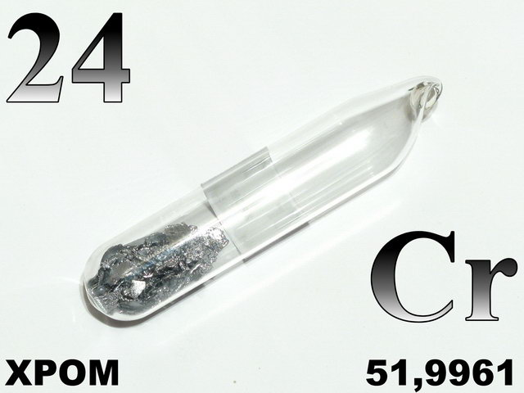
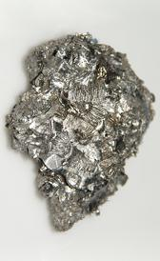
Хром.
Роль хрома в организме человека

Slide 2
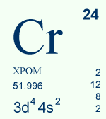
Хром — элемент побочной подгруппы
6-ой группы 4-го периода периодической системы химических элементов Д. И. Менделеева с атомным номером 24. Обозначается символом Cr (лат. Chromium). Простое вещество хром (CAS-номер: 7440-47-3) — твёрдый металл голубовато-белого цвета. Хром иногда относят к чёрным металлам.

Slide 3
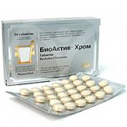
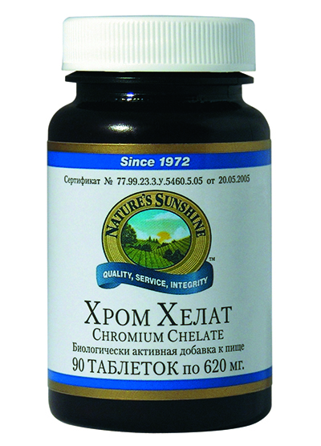
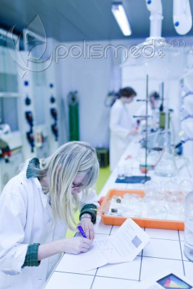
Люди используют хром в промышленности и медицине – в частности, с помощью его изотопов создаются определённые методы диагностики заболеваний. Хром также может входить в состав лекарственных и витаминных препаратов.

Slide 4
Организму человека хром жизненно необходим – он входит в состав всех клеток, и ни один орган или ткань не обходится без этого элемента. В норме в организме постоянно должно быть около 6 мг хрома!

Slide 5
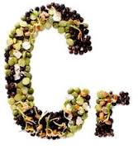
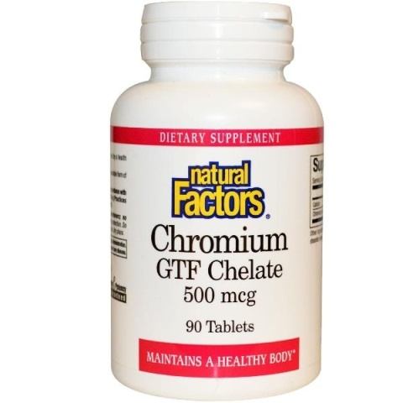
Вместе с инсулином хром помогает организму усваивать сахар; участвует в транспортировке белков; приводит в норму углеводный обмен и способствует поддержанию здорового веса; нормализует функцию щитовидной железы и стимулирует процессы регенерации.

Slide 6
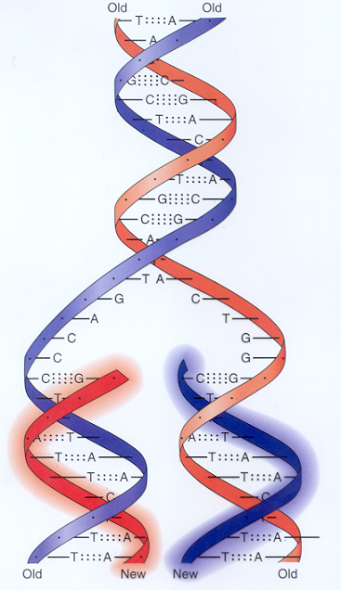
Синтез нуклеиновых кислот тоже невозможен без хрома – он отвечает за целостность структуры
РНК и ДНК, сохраняя неизменной наследственную информацию в генах.
Поэтому для правильного роста тканей и их регенерации хром действительно необходим.

Slide 7
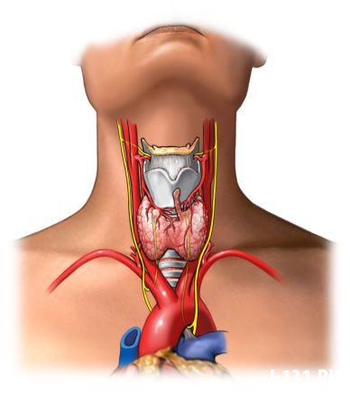
Для щитовидной железы роль хрома просто спасительна – он может замещать йод, если того не хватает в организме по каким-то причинам.

Slide 8
Хром – это элемент, который отвечает за поддержание нормального веса: он нормализует углеводный обмен и помогает организму перерабатывать жир.
Благодаря этому жир не накапливается в виде отложений, и вес остаётся в норме.
Хром обеспечивает профилактику остеопороза, укрепляя костную ткань; снижает артериальное давление и предупреждает развитие гипертонии; выводит токсины, радионуклиды, соли тяжёлых металлов.

Slide 9
В сутки человеку требуется от 50 до 200 мкг хрома, но из неорганических соединений он усваивается плохо. При недостаточном поступлении хрома с пищей может развиться его дефицит, однако избыток хрома тоже опасен.
В больших дозах хром становится токсичен для человека: отравления возникают после дозы в 200 мг, а 3 г и более могут стать смертельными.

Slide 10
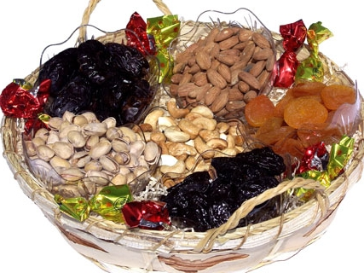
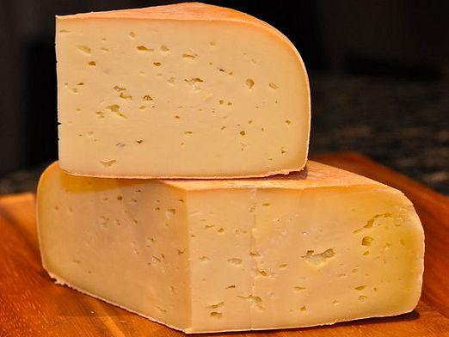
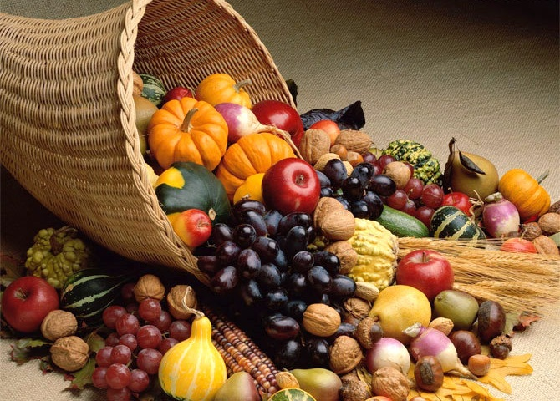
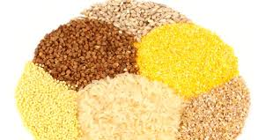
Хром в продуктах

Slide 11
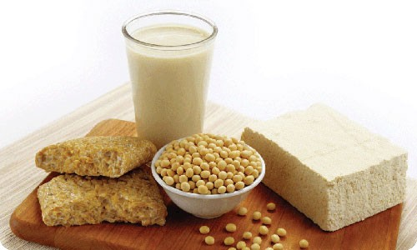
Основными источниками хрома считаются пивные дрожжи и печень, поэтому хотя бы один раз в неделю стоит стараться включать их в своё меню. Отварной картофель в кожуре, хлеб из грубой муки и свежие овощи можно есть каждый день, и пару раз в неделю – сыр, курицу, говядину.

Slide 12
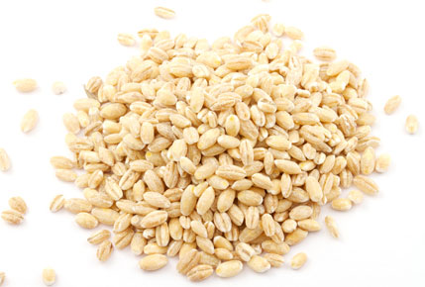
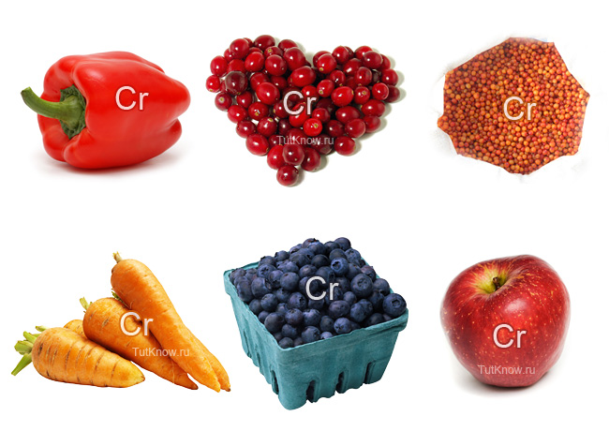
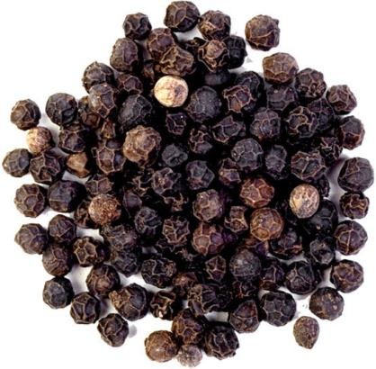
Другими природными источниками хрома являются проросшие зёрна пшеницы, чёрный перец, зернобобовые, перловка, крабы, устрицы, рыба, креветки, яйца, кукурузное масло; овощи – капуста, редис, свекла, помидоры; фрукты и ягоды – яблоки, виноград, сливы, вишни, черника, голубика, клюква, облепиха, рябина; лекарственные растения – гинкго билоба, сушеница, мелисса и другие.

Slide 13
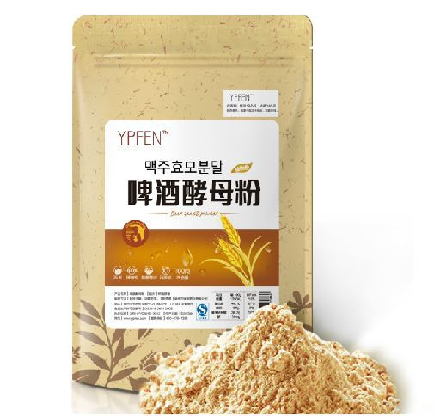
При диабете, беременности и кормлении грудью, а также в возрасте старше 45 лет рекомендуется дополнительно принимать хром – например, порошок пивных дрожжей, запаривая их кипятком и настаивая в течение получаса.

Slide 14
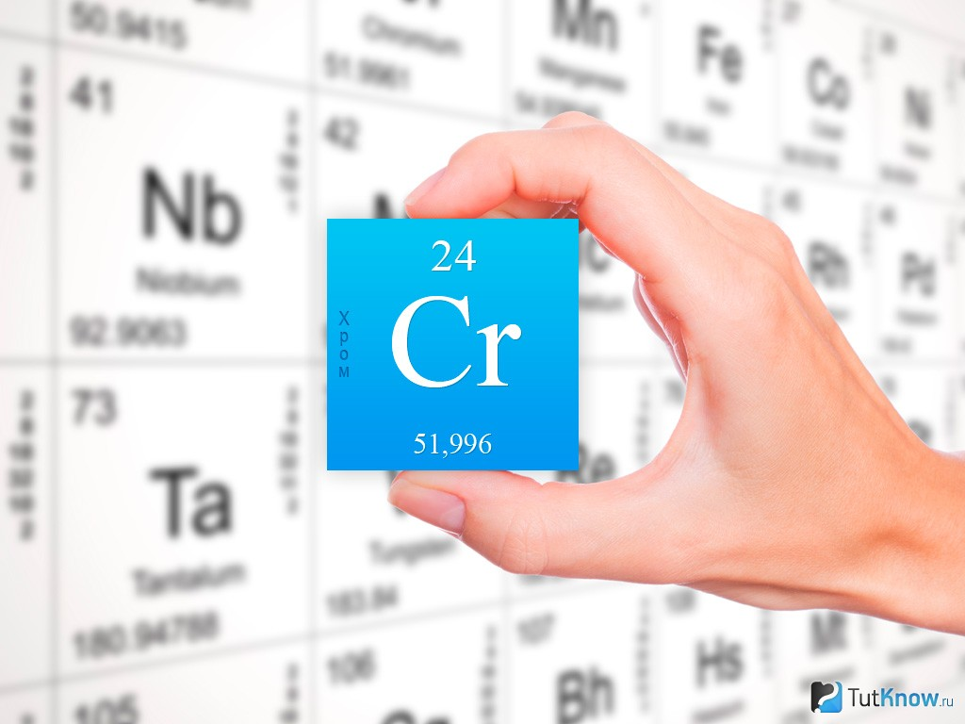
Недостаток и дефицит хрома

Slide 15

При таких заболеваниях, как атеросклероз, ожирение, диабет, различные инфекции, а также при стрессах, тяжёлых нагрузках, острой нехватке белка, содержание хрома в организме падает. Это можно узнать по волосам – количество хрома в них резко уменьшается.

Slide 16
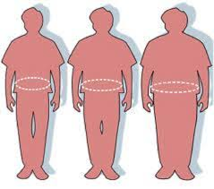

Когда хром расходуется организмом в больших количествах – например, во время беременности; или усиленно выводится, потому что человек питается преимущественно макаронами, белым хлебом и сладостями; или при тяжёлых физических нагрузках – это ведёт к его недостатку, а потом дефициту.

Slide 17
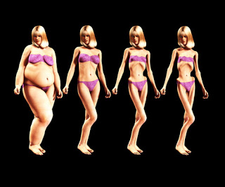

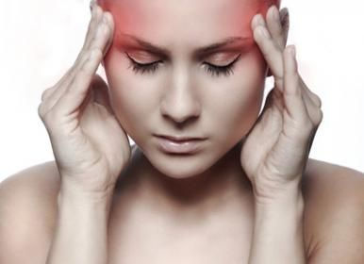
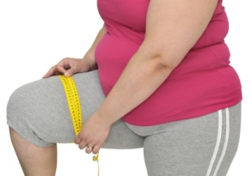

При дефиците хрома человек быстро утомляется, плохо спит, его мучает беспокойство и головные боли; снижается чувствительность конечностей, появляется дрожь и нарушается координация мышц; в крови повышается уровень вредного холестерина, ч то ведёт к развитию атеросклероза.
У одних людей возникает ожирение, а другие, наоборот, чрезмерно худеют; организм перестаёт нормально усваивать глюкозу, особенно в пожилом возрасте, и в крови постоянно нарушен её уровень – гипогликемия или гипергликемия.
В таких условиях резко повышается возможность развития сахарного диабета, ишемической болезни; у мужчин нарушается репродуктивная функция.

Slide 18
Избыток хрома

Slide 19
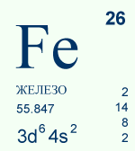
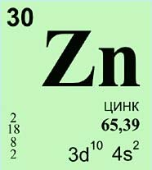
Избыток хрома можно получать при его повышенном содержании в воздухе или из-за бесконтрольного приёма биодобавок с этим элементом.
Однако при нехватке в питании таких элементов, как железо и цинк, избыток хрома тоже возможен, потому что организм в их отсутствие начинает всасывать хром более активно.

Slide 20
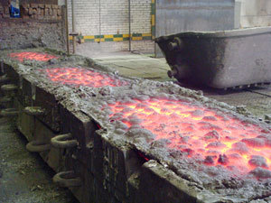

Хрома бывает много, если люди работают на производствах, где в воздухе содержится хромовая пыль.
На таких производствах случаи заболевания раком лёгких встречаются в несколько десятков раз чаще, чем там, где содержание хрома в норме.

Slide 21
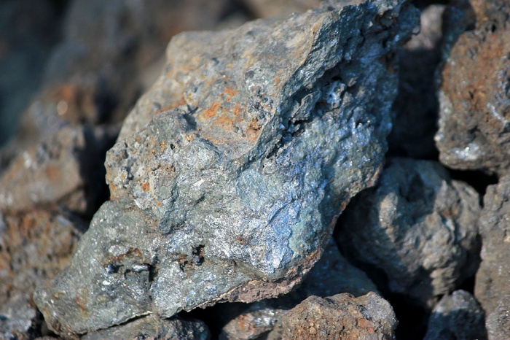
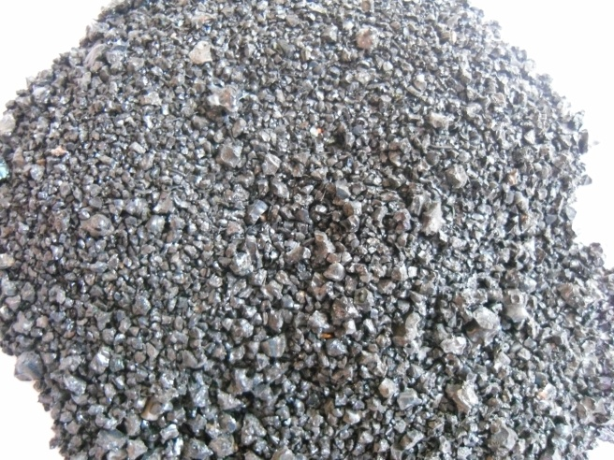
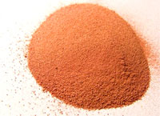
Медная пыль и шлаки также содержат хром, поэтому люди, работающие с этими веществами, часто болеют астмой и астматическим бронхитом.

Slide 22
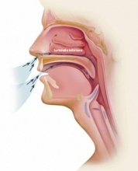
При избытке хрома изъязвляются слизистые оболочки и возникают воспалительные заболевания, аллергии, экземы, дерматиты, нервные расстройства, увеличивается риск развития рака.

Slide 23
При отравлениях хромом надо срочно изолироваться от источника загрязнения и обратиться к врачу – он назначит лечение. Обычно людям, находящимся на работе в контакте с солями хрома, рекомендуется мыться в душе с особыми растворами.

Slide 24
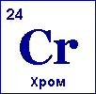

Спасибо за внимание!

